Slide 1











Thứ … ngày … tháng … năm 2021
Em làm được những gì?

Slide 2



1
Đặt tính rồi tính
36 + 27
18 + 52
83 + 9
74 + 19
55 + 25
9 + 61
Vở Toán

Slide 3
1
Đặt tính rồi tính
36
27
74
19
+
+
63
93

Slide 4
1
Đặt tính rồi tính
18
52
55
25
+
+
70
80

Slide 5
1
Đặt tính rồi tính
83
9
9
61
+
+
92
70

Slide 6

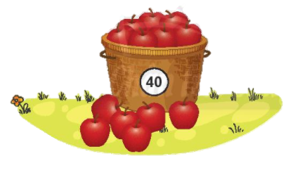
2
Số?
?
a) Có …… quả táo xanh.
30
?
Có ……quả táo đỏ.
40
7
Tổng số táo đỏ và xanh là …… quả.
b)
?
70
30 + 40 =
70
6

Slide 7
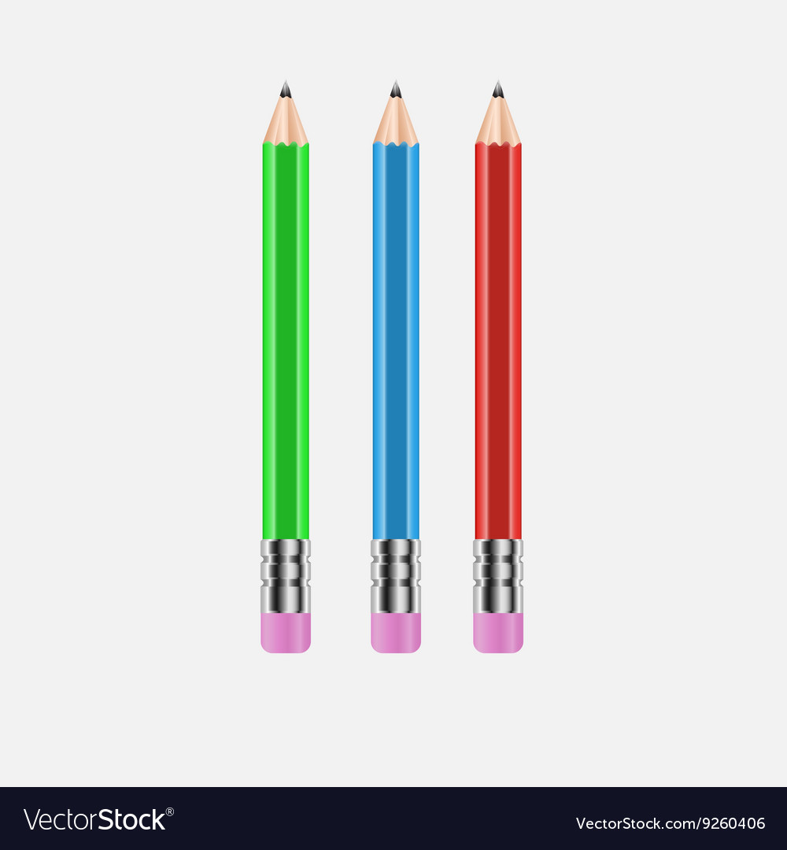
3
Số?
?
14
Cây bút chì màu xanh dài ……. cm.
5 cm
9 + 5 =
14
9 cm
bút đỏ: 9 cm
bút xanh dài hơn bút đỏ: 5 cm
bút xanh: …. cm
?

Slide 8








Vui học
Lấy các hũ mật ong nào để được 35 l mật ong?
Tìm các hũ mật có tổng số đo dung tích bằng 35 l.

Slide 9

Lấy các hũ mật ong nào để được 35 l mật ong?
Vui học
17 + 18 = 35
15 + 12 + 8 = 35

Slide 10


Bạn có biết
Giúp ăn
ngon
miệng
Tăng sức đề kháng
Mật ong đem đến những lợi ích gì cho sức khỏe của chúng ta?
Cung cấp dinh dưỡng
Trị ho
hiệu quả
Làm dịu vết thương
Trị bỏng

Slide 11



Quan sát các mô hình và cho biết:
Mô hình chợ cao hơn mô hình nhà hát bao nhiêu đề-xi-mét?
28 dm
? dm
16 dm
Nhà hát
Bưu điện
Chợ
Notes:
Giới thiệu về các đia danh với hình ảnh thật hoặc video cắt ghép.

Slide 12

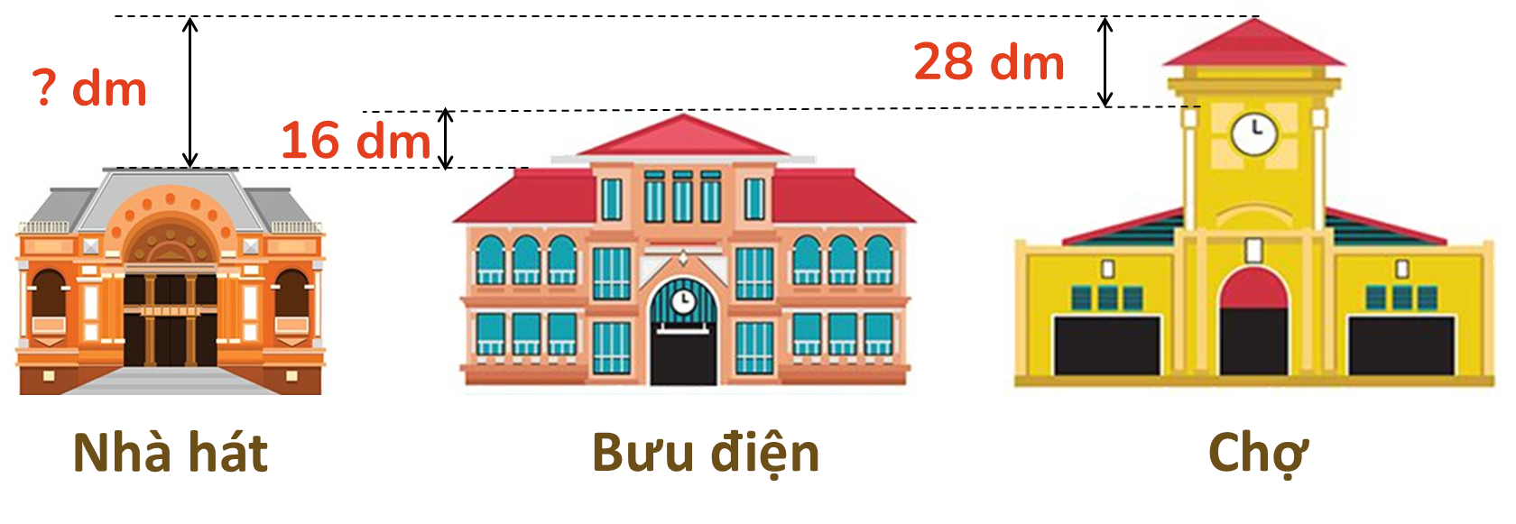

Quan sát các mô hình và cho biết:
Mô hình chợ cao hơn mô hình nhà hát bao nhiêu đề-xi-mét?
Sơ đồ
28 dm
16 dm + 28 dm = 44 dm
? dm
16 dm
Mô hình chợ cao hơn mô hình nhà hát 44 dm

Slide 13
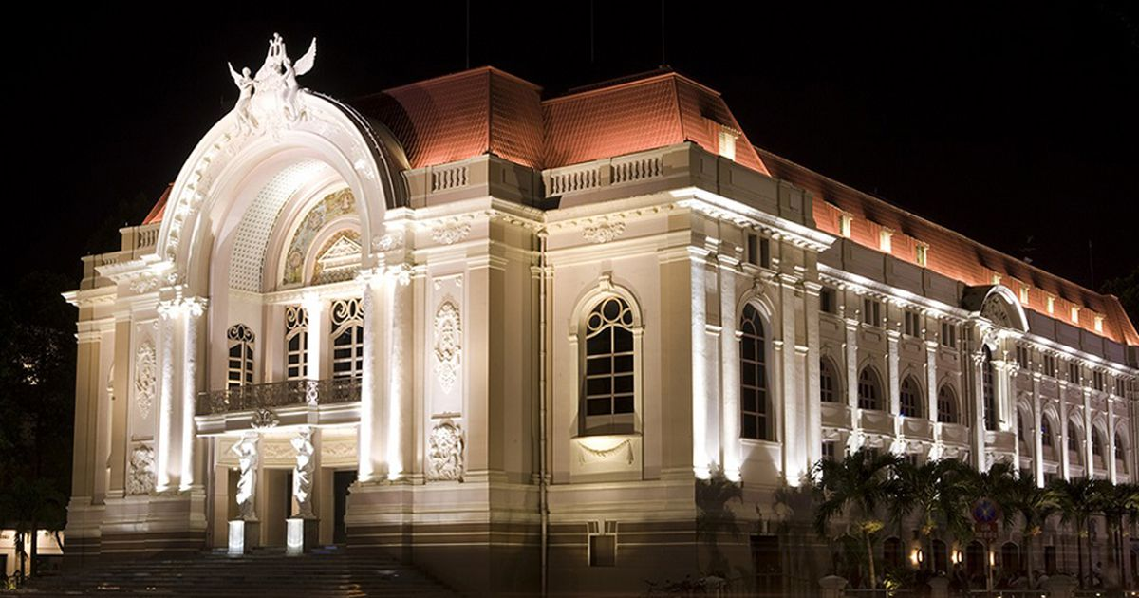

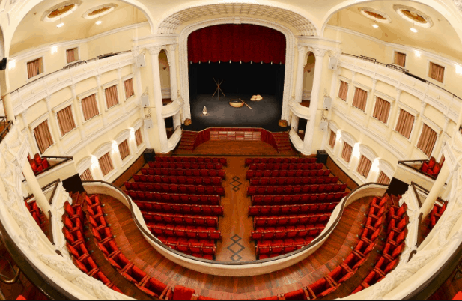

Nhà hát Thành phố Hồ Chí Minh
(Nhà hát Thành phố)
Bạn có biết
Nhà hát lâu đời nhất theo kiến trúc Tây Âu, địa điểm tham quan nổi tiếng của Thành phố
Mặt tiền hướng ra Công trường Lam Sơn và đường Đồng Khởi, Quận 1, TP.HCM
Chuyên tổ chức biểu diễn sân khấu nghệ thuật, một số sự kiện lớn

Slide 14
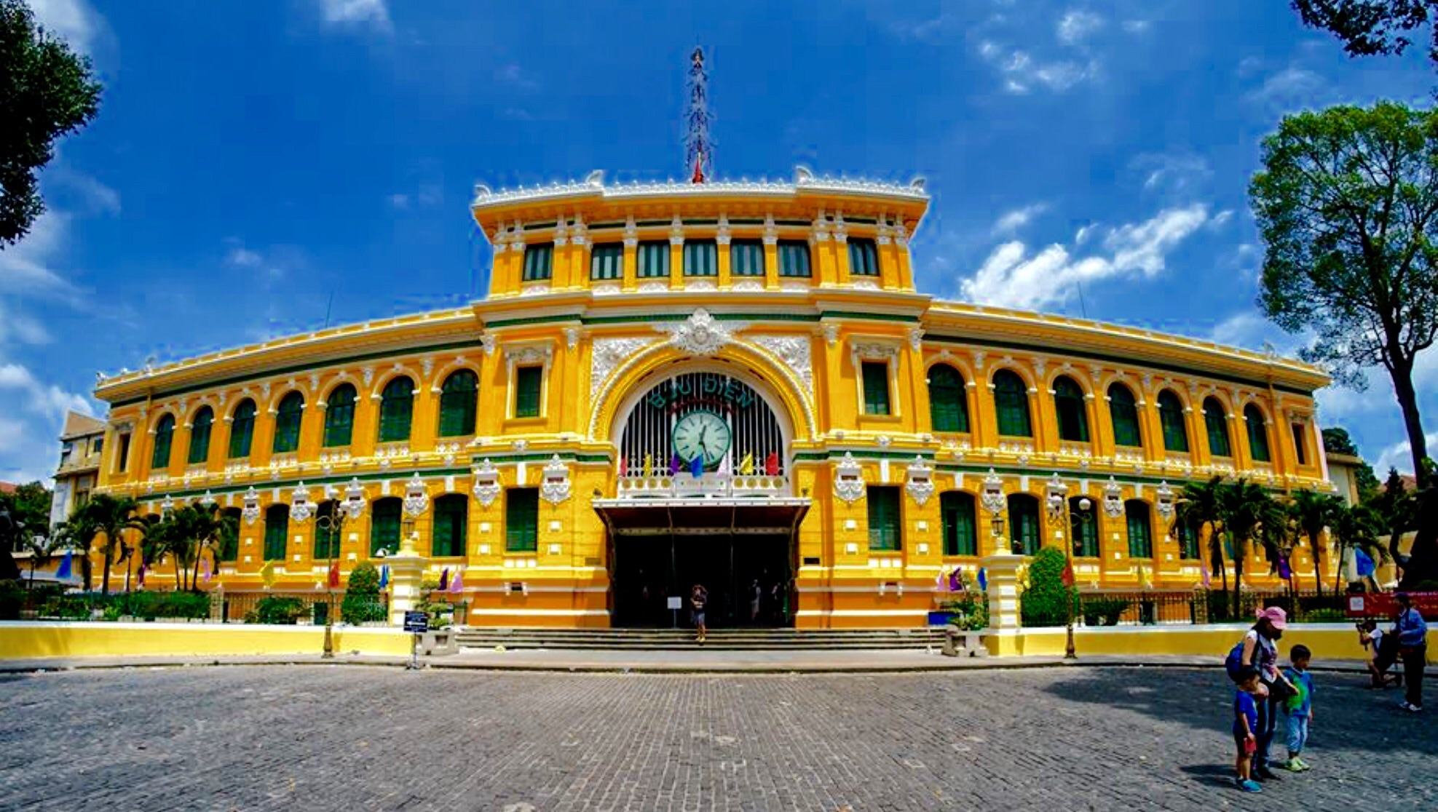
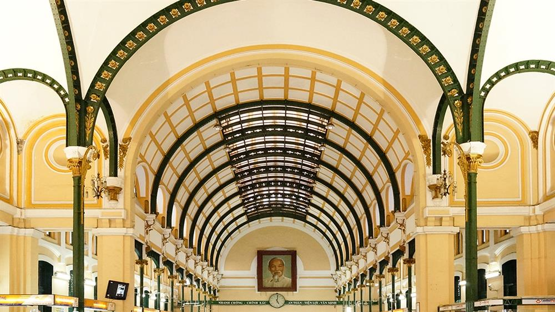
Bưu điện trung tâm
Thành phố Hồ Chí Minh
Bạn có biết
Công trình kiến trúc mang phong cách phương Tây kết hợp với nét trang trí phương Đông
Tọa lạc tại số 2, Công trường Công xã Paris, Quận 1, TP.HCM
Đây là địa điểm tham quan du lịch nổi tiếng ở Thành phố.

Slide 15
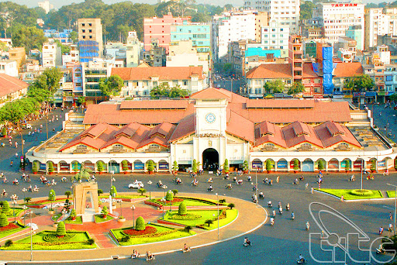
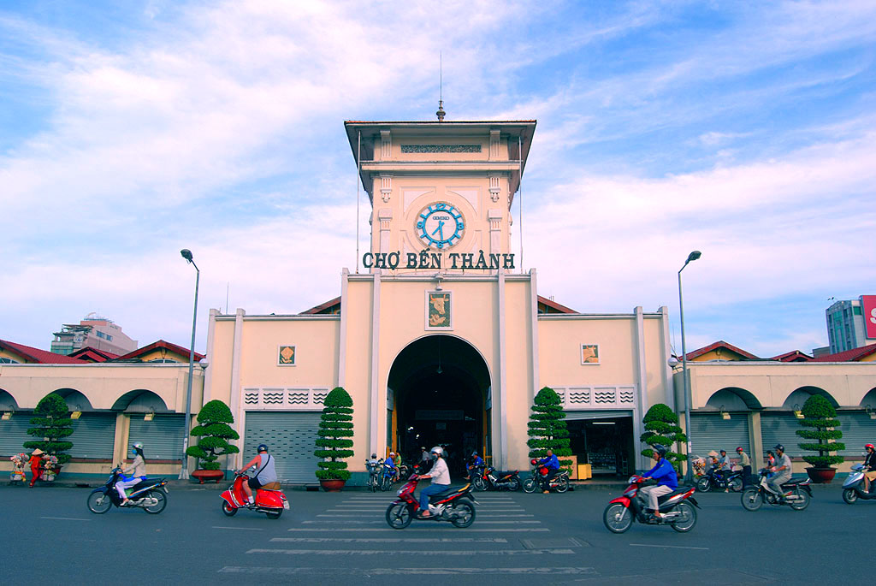
Bạn có biết
Chợ Bến Thành
Đây là địa điểm tham quan du lịch tiêu biểu ở Thành phố.
Nằm tại Quận 1, TP.HCM
Biểu tượng nổi bật nhất của chợ chính là hình ảnh đồng hồ ở ngay cửa nam của ngôi chợ tựa như đồng hồ Big Ben ở London.

